Slide 1

MÔN MĨ THUẬT
Lớp 5
Giáo viên: Bùi Thúy Hảo

Slide 2
YÊU CẦU CẦN ĐẠT:
1. Học sinh tìm hiểu vẻ đẹp của cảnh sắc quê hương qua ảnh chụp, tác phẩm mĩ thuật, sản phẩm mĩ thuật.
2. Xác định được đối tượng và mục đích sáng tạo trong thực hành sản phẩm theo chủ đề: Cảnh sắc quê hương”.

Slide 3
HOẠT ĐỘNG 1: TÌM HIỂU CẢNH SẮC QUÊ HƯƠNG TRONG CÁC BỨC ẢNH
THẢO LUẬN NHÓM ĐÔI
Câu 1: Những bức ảnh này thể hiện cảnh sắc quê hương ở vùng miền nào?
Câu 2 : Em hãy nêu hình ảnh cảnh sắc quê hương được thể hiện trong từng bức ảnh?

Slide 4
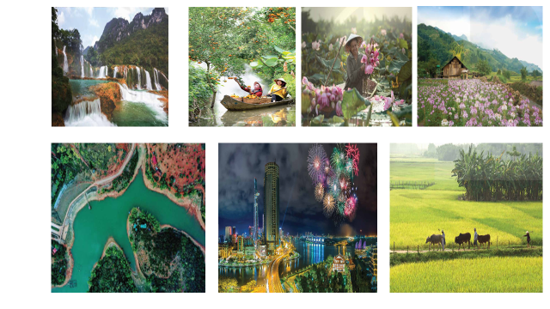

Slide 5
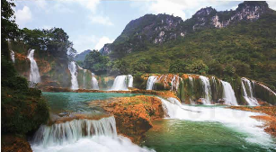
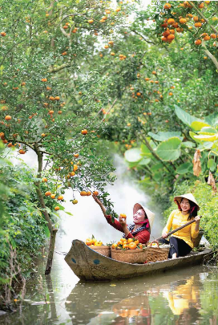
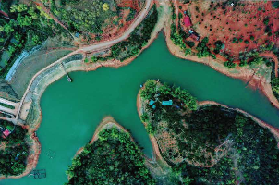
1. Thác Bản Giốc, Cao Bằng
2. Danh lam thắng cảnh Chiềng Khoi, huyện Yên Châu, Sơn La.
3. Nông dân thu hoạch quýt trên ghe ở thành phố Sa Đéc, Đồng Tháp.

Slide 6

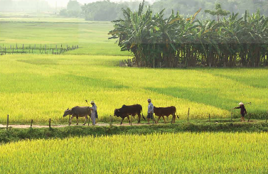
4. Những người nông dân
trên đường đi làm đồng
1. Đêm giao thừa, Thành phố Hồ Chí Minh

Slide 7
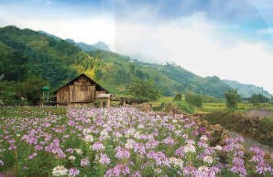

2. Cánh đồng hoa bản Cát Cát,
Sa Pa, Lào Cai
Hái sen trong đầm

Slide 8




Slide 9
Em có biết :
Ở các vùng, miền trên đất nước Việt Nam có những hình ảnh thiên nhiên mang màu sắc tươi đẹp, thơ mộng, giàu sức sống. Bên cạnh đó còn có các hình ảnh sinh hoạt trong cuộc sống đời thường cùng những con người lao động chăm chỉ cần cù tất cả đã tạo nên nét đẹp riêng cho cảnh sắc quê hương ở các vùng miền của đất nước.

Slide 10
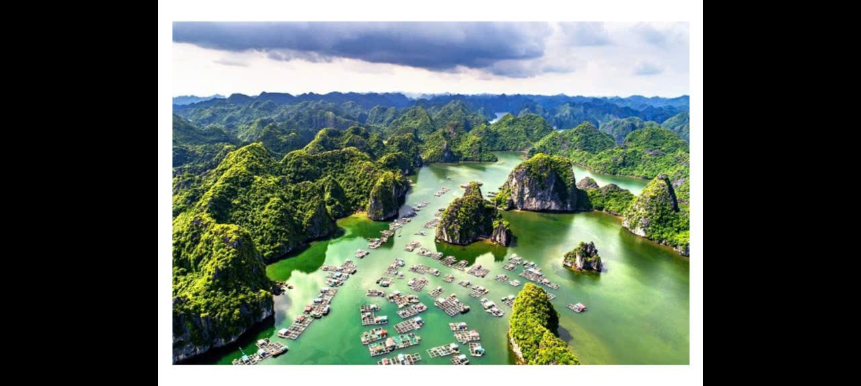
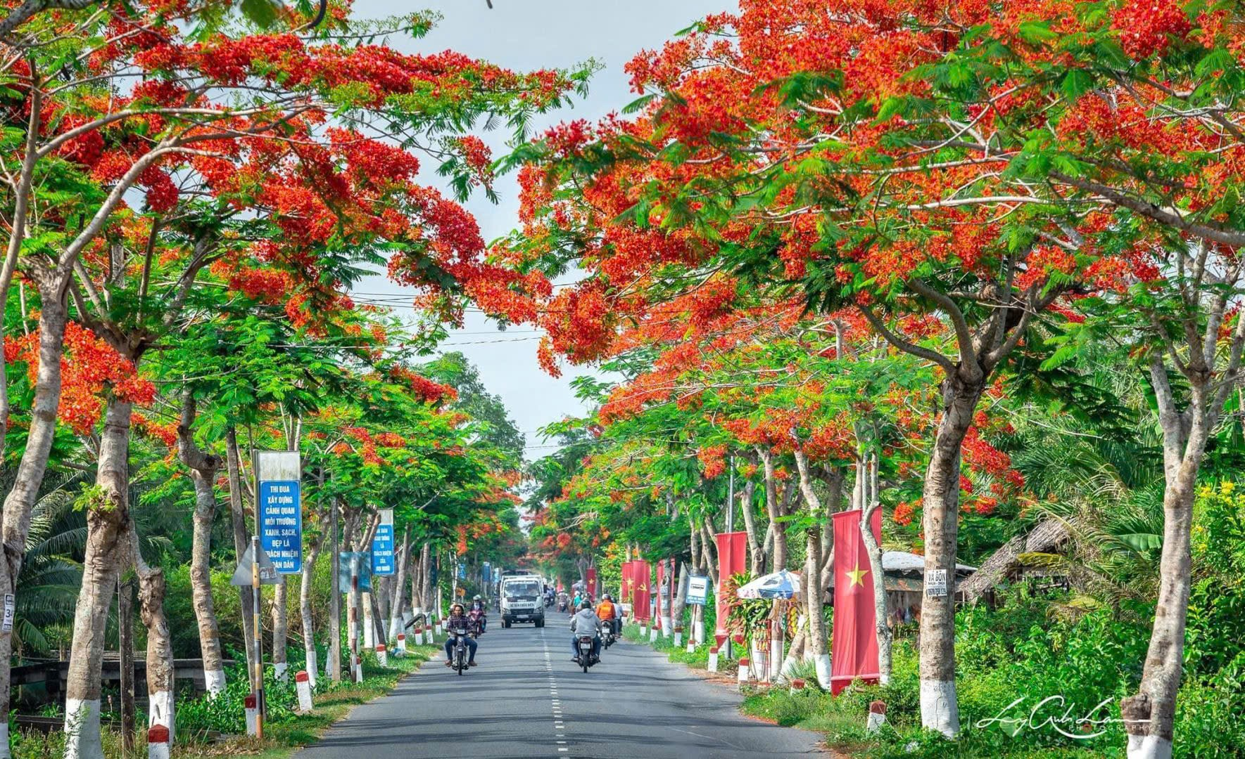
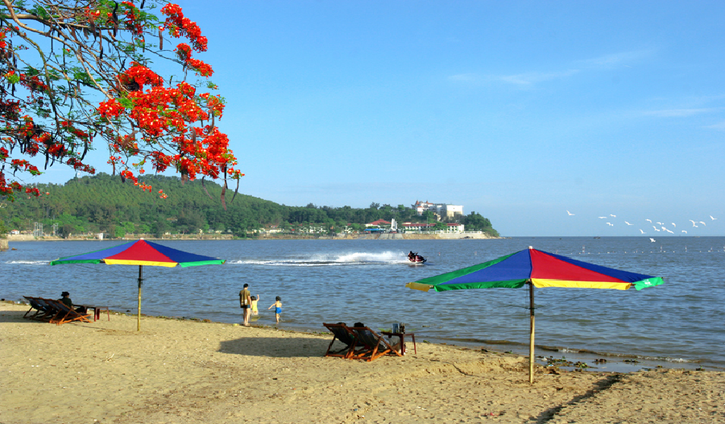
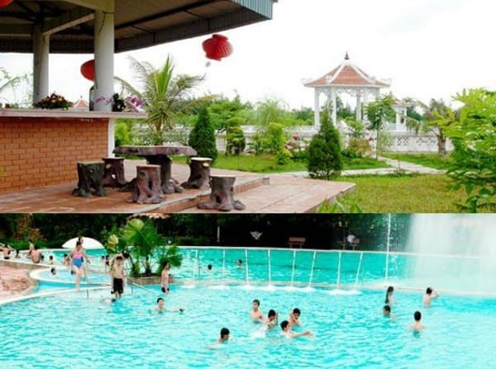

Slide 11
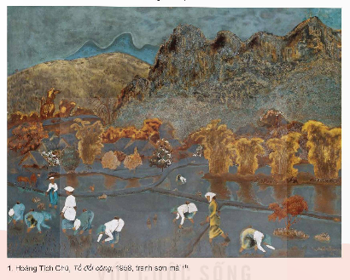
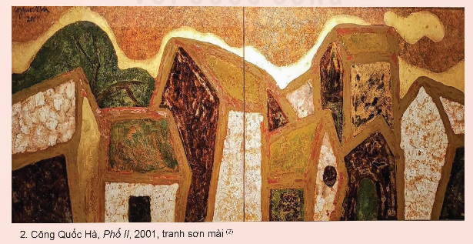
HOẠT ĐỘNG 2: TÌM HIỂU CẢNH SẮC QUÊ HƯƠNG QUA TÁC PHẨM MĨ THUẬT.
Hoàng Tích Chù, Tổ đổi công, 1958, tranh sơn mài.
Công Quốc Hà, Phố II, 2001, tranh sơn mài.

Slide 12
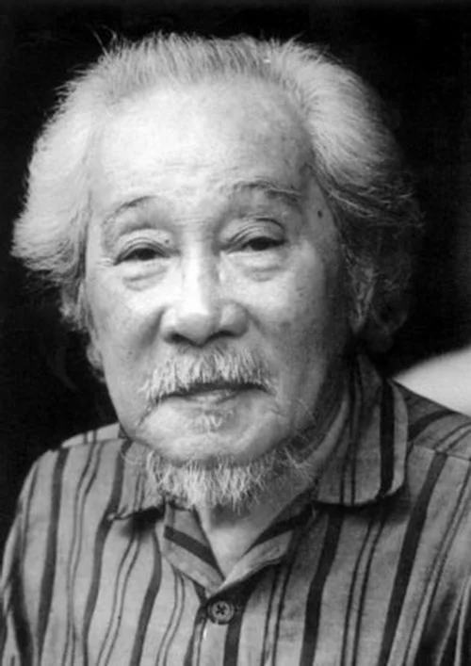
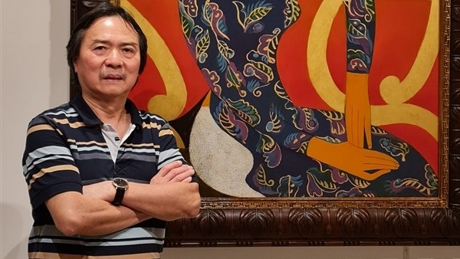
Họa sĩ: Hoàng Tích Chù
Họa sĩ: Công Quốc Hà

Slide 13
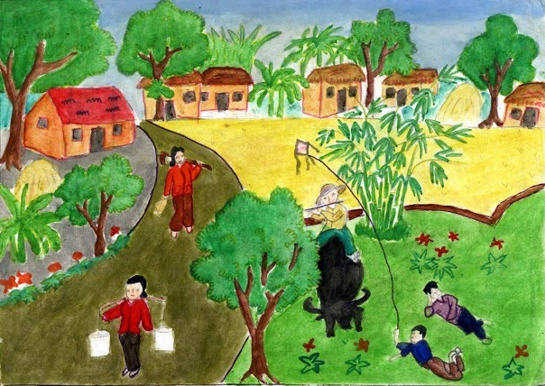
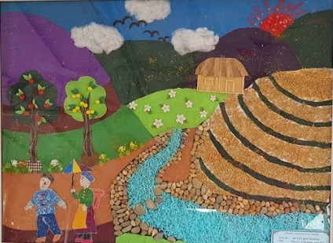
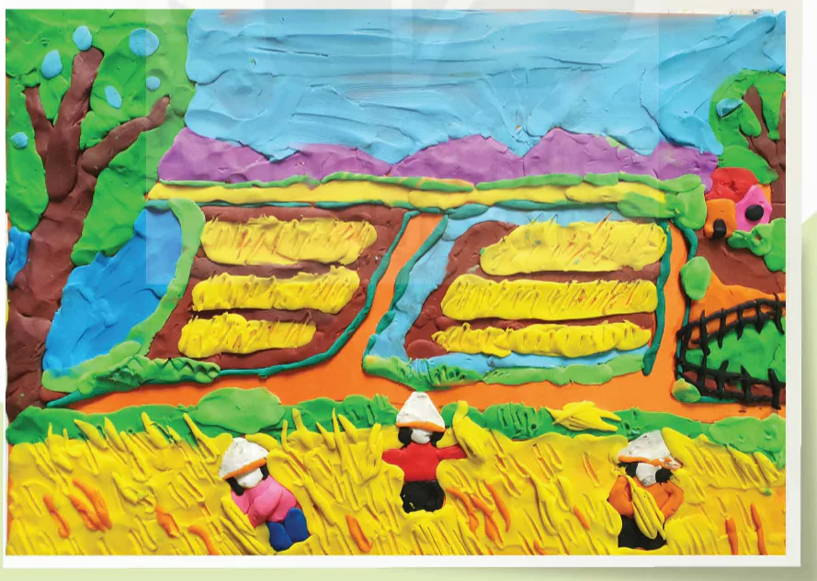
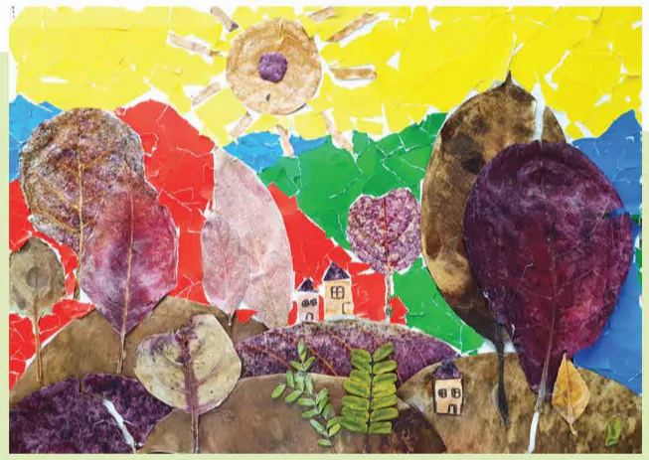

Slide 14
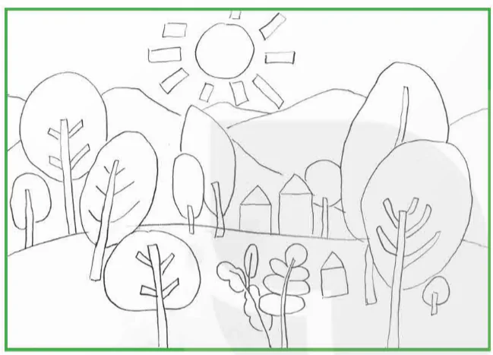
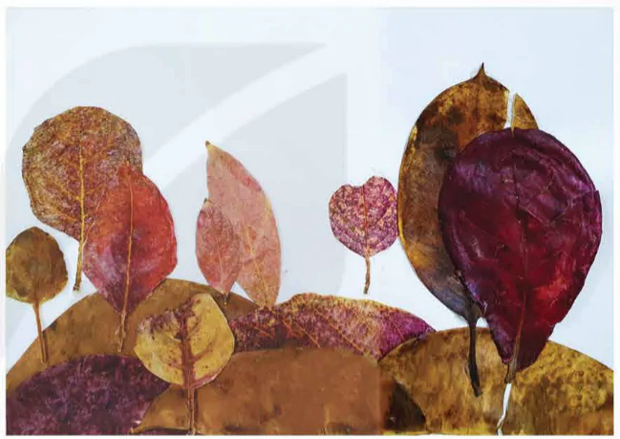
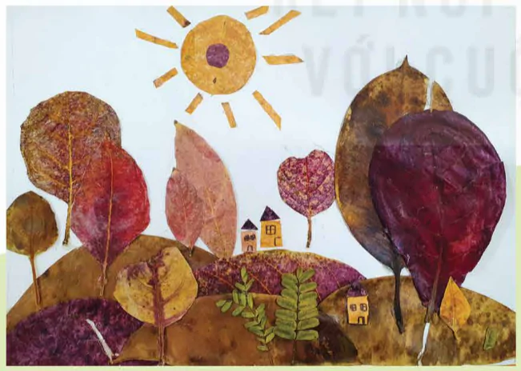
HOẠT ĐỘNG 3: TÌM HIỂU CÁCH THỰC HIỆN SẢN PHẨM MĨ THUẬT THỂ HIỆN CHỦ ĐỀ CẢNH SẮC QUÊ HƯƠNG.
Bước 2. Sắp xếp lá cây có màu sắc khác nhau lên giấy tạo phần đất và cây theo hình phác thảo.
Bước 1. Phác thảo nét xây dựng bố cục.
Bước 3. Sử dụng kéo cắt lá thành hình các ngôi nhà, mặt trời,
dùng các lá cây có hình dáng khác nhau để trang trí các chi tiết
còn lại theo phác thảo.
Bước 4. Kết hợp giấy màu (giấy thủ công) để tạo hình phần núi và nền phía sau.
Dán các hình đã làm, hoàn thiện sản phẩm.

Slide 15

GIỜ HỌC ĐÃ KẾT THÚC
XIN CHÂN THÀNH CẢM ƠN !

